Slide 1
Supercomputadora

Slide 2
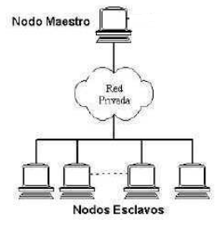
Arquitectura
Nodo Maestro: se comporta como una sola maquina y utiliza todos los recursos
Nodo Esclavo: Ejecuta las tareas asignadas por el nodo maestro, el hardware de este tipo de nodos es simple, puede ser configurado sin disco duro, lo mínimo que se requiere es procesador memoria y tarjeta de red.
Red: es el medio de comunicación entre el nodo maestro y los nodos esclavos
Software: PelicanHPC es una imagen iso-híbrida (CD o USB) que le permite hacer computación paralela usando MPI MPI ("Message Passing Interface", Interfaz de Paso de Mensajes). Puede ejecutar Pelican en una sola máquina de múltiples núcleos para usar todos los núcleos conectando múltiples computadoras.
El nodo frontend (ya sea una computadora real o una máquina virtual) arranca desde la imagen. Los nodos de proceso arrancan mediante PXE(Preboot eXecution Environment (PXE) (Entorno de ejecución de prearranque), utilizando el nodo frontend como el servidor

Slide 3
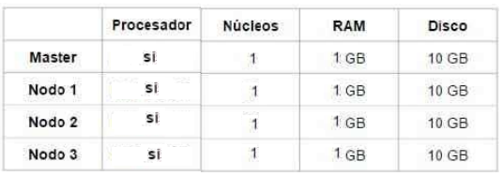
Diseño
Para este caso se configuraron las características de los nodos de la siguiente manera

Slide 4

Configuración
Se creo una maquina virtual master con el sistema operativo PelicanHPC, desde la cual se instalara el nodo maestro, a través de la red se ejecutara el proceso de llamada a través del kernel(núcleo del Sistema) local el cual se encargara de gestionar todas las operación por medio de la red a los nodos esclavos, obteniendo sus recursos para generar operaciones.

Slide 5
Enlace
https://www.ibm.com/co-es/marketplace/linuxone-iii

Slide 6
Gracias por su atención

